Slide 1

2020 秋算法习题课
2020-12-28

Slide 2

目 录
习题中出现的问题
第一次作业
第二次作业
第三次作业
第四次作业
习题解答
期末考试

Slide 3
第一次作业的问题
EX 1. 的答案是：
❌
❌
2.8 ❌
估计出来的 pi 值为
最好写成
EX 3. 中大部分同学的积分区间都设置为了正数，最好考虑一个更加普遍的情形。
EX 4. 集合计数有同学算出的结果波动特别大，最好运行多次求平均值。

Slide 4
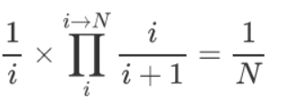
第二次作业的问题
EX 1. 八皇后问题-证明
❌
EX 2. 寻找最优的 StepVegas
有的同学写的过于简单，应该给出实验结果，然 后分析最优的 StepVegas 是多少（最好给出理由为什么是最优的，比如说总的时间或者搜索节点数最小）

Slide 5
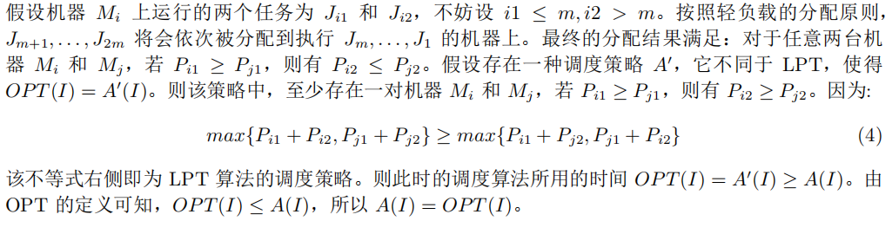

第三次作业的问题
EX 1. 素性检验
很多同学都是简单地给出了实验结果，最好对实验结果进行总结得出结论，然后说明为什么会出现这样的结果。
EX 4. 完善证明
A(I) = OPT(I)
找出一个具体的实例来说明近似比是紧致的。

Slide 6
第四次作业的问题
EX 1. convergecast 时间复杂度分析
时间复杂度要带符号 “O()”；
题目的答案 O(d)，d表示树的深度；
很多同学写成了O(n)，n 是节点的个数。
EX 2. 可达←→其parent变量赋值
这里要证的是当且仅当，需要从充分性和必要性两个方面来证明，很多同学只证明了充分性。

Slide 7
第四次作业的问题
EX 3. 证明 Alg2.3 →以 pr 为根的DFS树
有些同学直接证深度优先性；
应该先证明构造了一棵树（从连通性和无环性说明）；
然后再证明该生成树是 DFS 树。
EX 4. 证明Alg 2.3的时间复杂度为O(m)
注意这里的证明需要分模型（同步和异步）讨论，有些同学只考虑了同步模型下的证明。
EX 5. 修改算法Alg 2.3
有些同学只是简单地描述方法的思路，且描述得不够清楚，最好结合算法的伪代码进行说明 。
最好分析一下设计的算法的时间复杂度为什么是O(n)

Slide 8
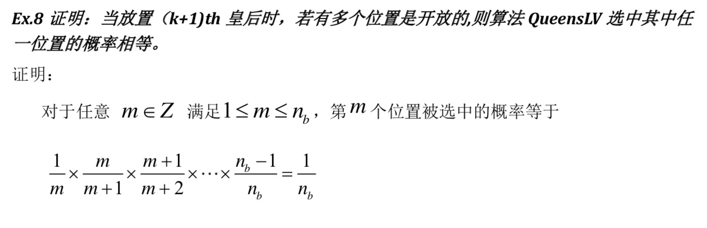
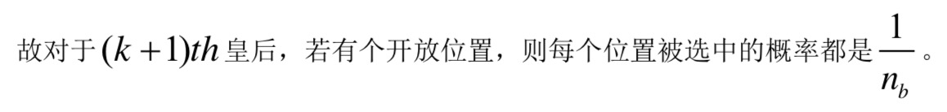
习题解答
EX 3. 证明 Alg2.3 →以 pr 为根的DFS树

Slide 9
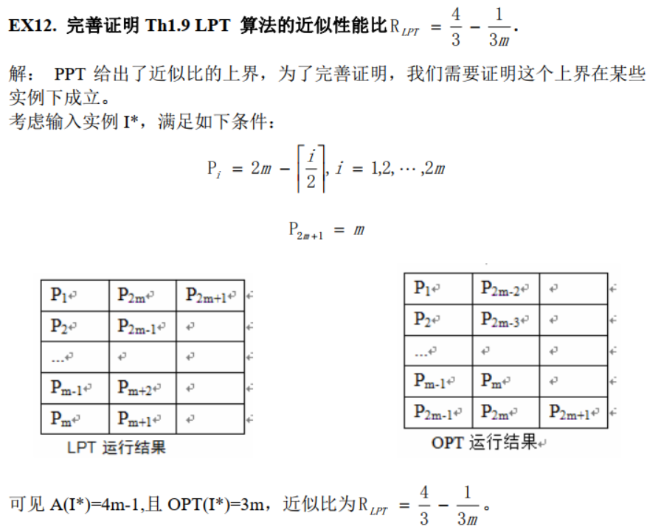
习题解答

Slide 10
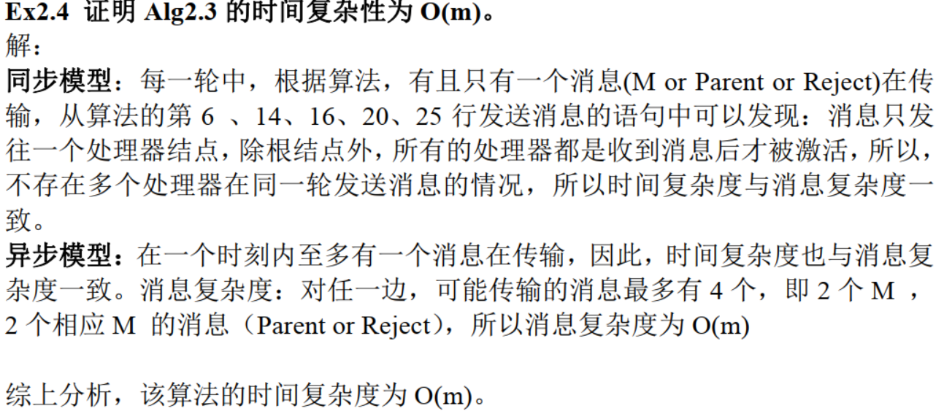
习题解答

Slide 11
关于考试
考试形式
闭卷
范围
概率算法+近似算法+分布式算法
题型
选择题+论述、证明题+算法设计题（往年情况）

Slide 12
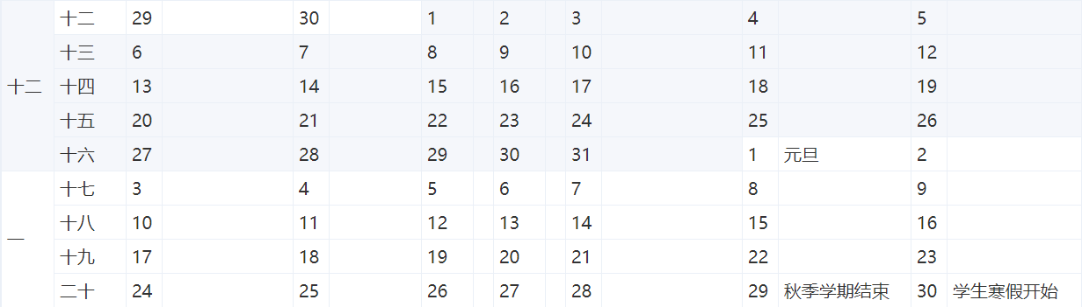
关于考试
考试时间
考试周之前
考试周

Slide 13
祝大家考试顺利！

